Slide 1
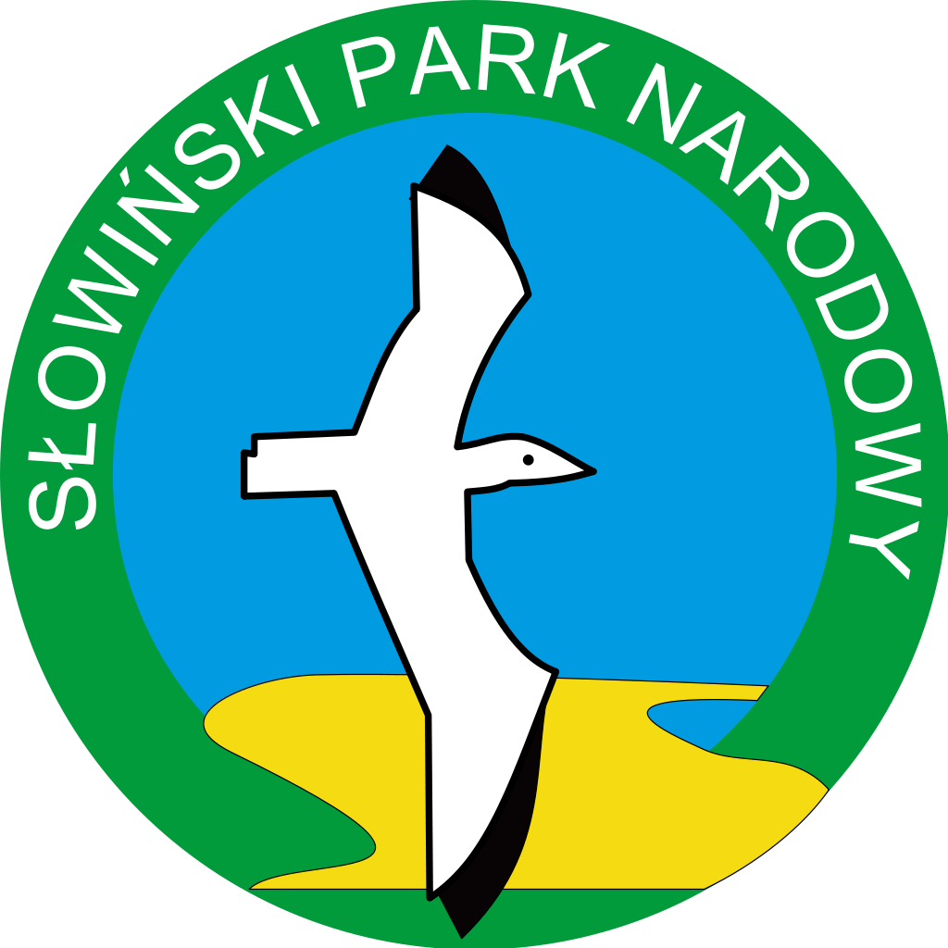
Słowiński Park Narodowy

Slide 2
Słowiński Park Narodowy
Słowiński Park Narodowy, , utworzony 1 stycznia 1967r jest jednym z 23 parków narodowych w Polsce i jednym z 2 parków nadmorskich. Został on utworzony dla zachowania w niezmienionym pięknie systemu jezior przymorskich, bagien, torfowisk, łąk, nadmorskich borów, i lasów, a przede wszystkim wydmowego pasa mierzei z unikatowymi w Europie wydmami ruchomymi.

Slide 3
Słowiński Park Narodowy Położenie :

Slide 5
Słowiński Park Narodowy Położenie :
Słowiński Park Narodowy jest położony w środkowej części polskiego wybrzeża, w województwie pomorskim. Obejmuje Mierzeję Łebską, Nizinę Gardeńsko-Łebską, morenę czołową z najwyższą kulminacją 115 m n.p.m. na wzgórzu Rowokół oraz szereg jezior: Łebsko (7140 ha ), Gardno (2450 ha), Jezioro Smołdzińskie (43 ha), Jezioro Dołgie Wielkie (156 ha) i Dołgie Małe (6,3 ha).

Slide 6
Słowiński Park Narodowy

Slide 7
Słowiński Park Narodowy Fauna:
Najważniejszymi zwierzętami Parku są ptaki. Sklasyfikowano tu około 260 gatunków ptactwa z czego połowa to ptactwo wodne i błotne. Dla ochrony miejsc lęgowych na jeziorach Łebsko i Gardno utworzono ścisłe rezerwaty: Rezerwat przyrody Gackie i Żarnowskie Lęgi, Klukowe Lęgi, Gardnieńskie Lęgi i Ciemińskie Błota.

Slide 8
Słowiński Park Narodowy

Slide 9
Słowiński Park Narodowy Powierzchnia
Cała(18600 ha): - leśna (24,7%) 4600 ha - uprawna (5,57%) 1040 ha - wodna (54,9%) 10200 ha - bagna (7,7%) 1430 ha

Slide 10
Słowiński Park Narodowy

Slide 11
DZIĘKUJĘ ZA UWAGĘ Radosław Aduła źródła : https://pl.wikipedia.org/wiki/S%C5%82owi%C5%84ski_Park_Narodowy http://www.adamlawnik.pl/zdjecia/slowinski.php

